Slide 1
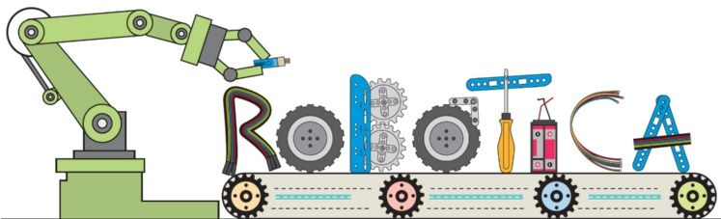
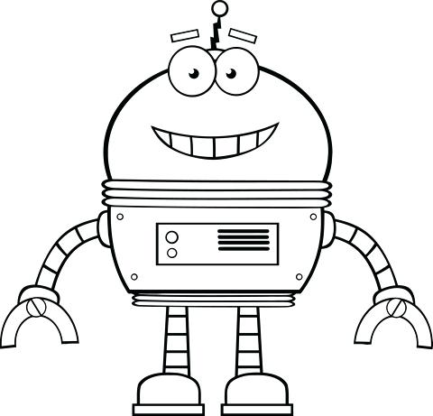

Slide 2
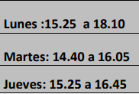
TALLER DE ROBÓTICA
3º «A»
Prof.: Cecilia Marcuzzi
Correo: prof.ceciliamarcuzzi@gmail.com
Horarios:

Slide 3
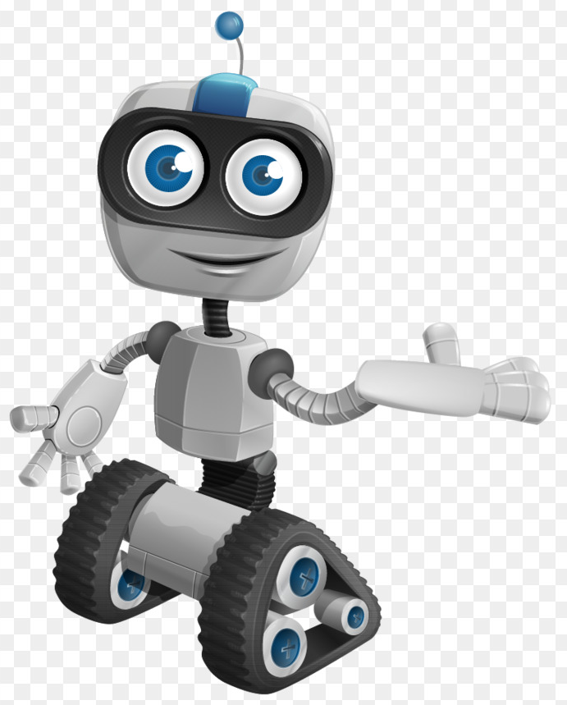
Guía 1:
Bienvenidos al Taller de Robótica!!!
En esta primer guía los invito a ver 3 videos para comenzar a ver de qué se trata este taller...

Slide 4
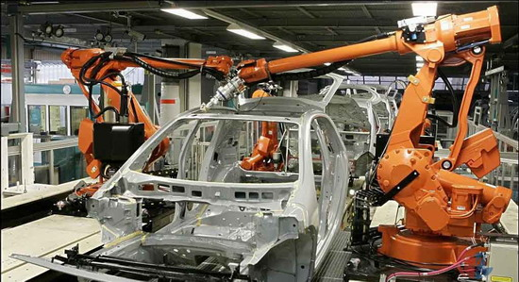
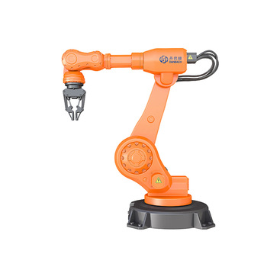
¿Sabías que…
El país con la mayor densidad de robots es Singapur con 918 unidades por cada 10,000 empleados
Observa el video:
https://www.youtube.com/watch?v=rbki4HR41-4&ab_channel=FANUCEurope

Slide 5
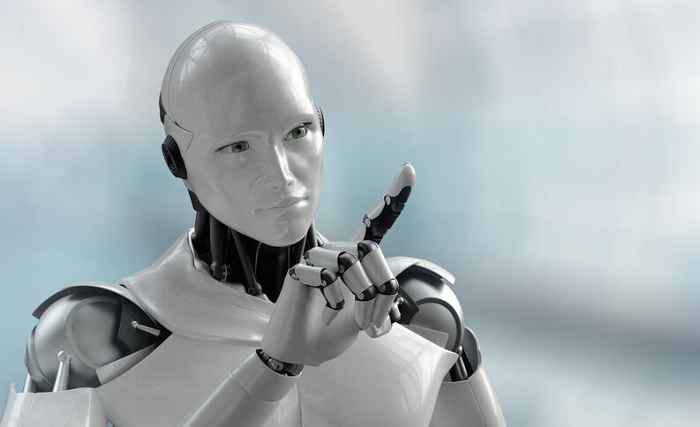
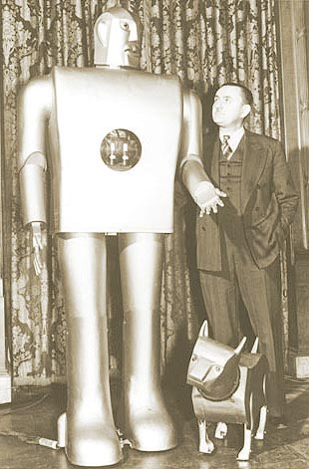
¿Sabías que…
El primer robot androide se creó en 1939, se llamó ELEKTRO.
medía dos metros de altura, pesaba 120 kg., podía caminar por comando de voz y decir 700 palabras
Observa el video:
https://www.youtube.com/watch?v=QdQL11uWWcI&ab_channel=AutoExpress

Slide 6

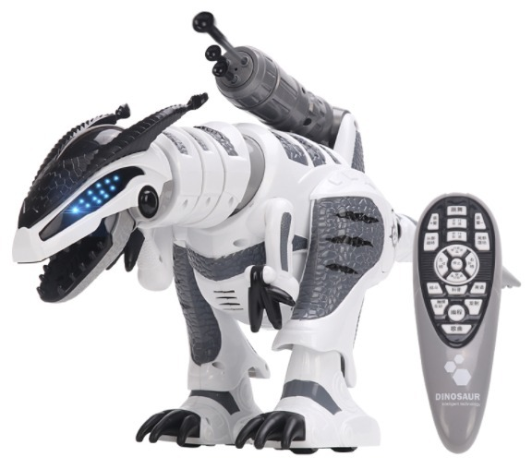
¿Sabías que…
el robot microelectrónico más pequeño del mundo está fabricado en un material flexible y tiene unas dimensiones de 0,8 mm de largo x 0,8 mm de ancho x 0,14 mm de alto (una moneda de un centavo tiene un diámetro de unos 16 mm)
Observa el video:
https://www.youtube.com/watch?v=sZ_-yb-TN9M&ab_channel=MADLAB

Slide 7
ACTIVIDAD 1
Una vez que hayas visto los videos, responde las preguntas del siguiente Cuestionario:
https://forms.gle/invZkKsTLP7niEjV7

Slide 8
ACTIVIDAD 2
Escribe lo que se te venga a la mente, no busques en Google!!!
Explica con tus palabras qué es un Robot
Explica con tus palabras que es Programar
Elaborar el listado con los pasos para realizar la tarea:
a) Atarse los cordones de la zapatilla
b) Cepillarse los dientes

Slide 9
Guía 2:
En esta guía veremos:
Los diferentes tipos de sistemas

Slide 10
Mecanización Mecánico Automatización Automático Robotización Robótico
Tipos de sistemas:

Slide 11
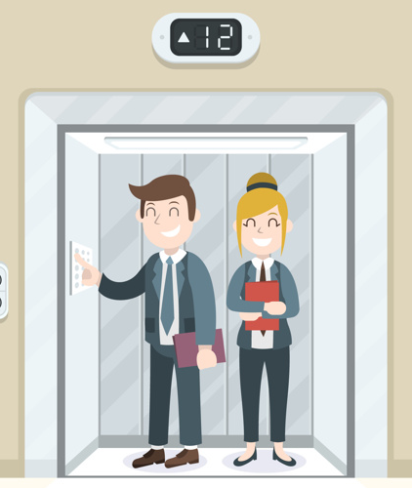

Mecanización
1
El usuario pasa de hacer un trabajo a limitarse a controlar o programar una máquina que lo hace.
herramientas que facilitan la obtención de piezas con mayor precisión, en menor tiempo y con menor costo
reducen el trabajo manual y el número de usuarios ocupados en la tarea
MÁQUINAS

Slide 12

Automatización
2
La máquina puede trabajar sin necesidad de un control permanente por parte del usuario una vez que se ha puesto en marcha.
se mueve por el mismo
Permite obtener productos sin la necesidad de intervención humana en el proceso
AUTÓMATA
Al ascensor hay que indicarle en que piso deseo bajar
A la escalera mecánica no se le debe indicar nada

Slide 13
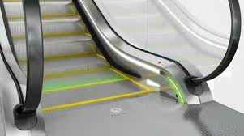
Robotización
3
Sustituye no solo el trabajo manual del hombre sino también el intelectual mediante una máquina inteligente que sabe tomar decisiones.
Máquina electrónica programable (inteligente)
capaz de manipular objetos y realizar operaciones antes reservadas solo a las personas.
ROBOT
Sensor que acelera la escalera mecánica si suben personas

Slide 14
ACTIVIDAD 3
Explique la diferencia entre un Robot, una Máquina y un Autómata. Dá ejemplos de cada uno (Diferentes a los de la presentación)

Slide 15
Guía 3:
En esta nueva guía vamos a centrarnos en el concepto de Programación.

Slide 16
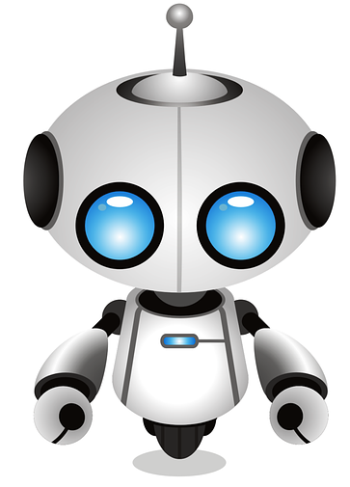
Los Robots está directamente relacionados con el concepto de programación.
Debemos indicarle al robot que debe hacer para que funcione como realmente queremos.
1- Avanzar 5 pasos hacia adelante
2- Detenerse
3- Girar a la izquierda
4- Avanzar 10 pasos
Observa el siguiente video para saber de que se trata la Programación…

Slide 17

Todo el mundo debería saber programar
“Todo el mundo debería aprender a programar una computadora porque enseña a pensar.”
Steve Jobs
https://www.youtube.com/watch?v=X5Wkp1gsNik

Slide 18
ACTIVIDAD 4
Luego de ver el video de la diapositiva 10, responde
a) Qué es Programar?
b) Crees que es posible aprender a programar desde cero?
c) Cuáles app, cuyos Creadores aparecen en el video, utilizas?
d) Qué app o programa se te ocurre que sería bueno desarrollar/crear?
e) Según el video es mejor desarrollar solos o en equipo? Por qué?
f) Con qué cosas cuentan las oficinas de desarrollo que aparece en el video?
g) «Las computadoras están en todas partes». Cuáles tecnologías se ven el video?
h) Al final del video comparan el saber programar con qué cosas?

Slide 19

¿Qué es un Programa?
Serie de pasos o instrucciones que le dicen al robot lo que tiene que hacer en cada momento.
Por ejemplo: pasos o instrucciones para atarse los cordones de las zapatillas

Slide 20
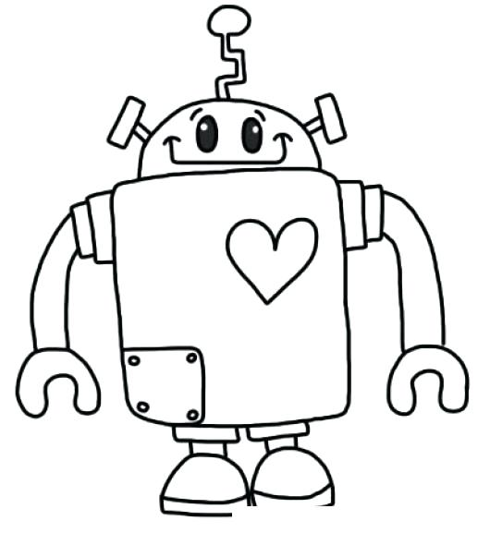
Instrucciones
Son una serie de pasos u órdenes que son ingresadas a un dispositivo (por ejemplo una computadora) o robot.
Estas instrucciones son interpretadas y ejecutadas por el robot.

Slide 21
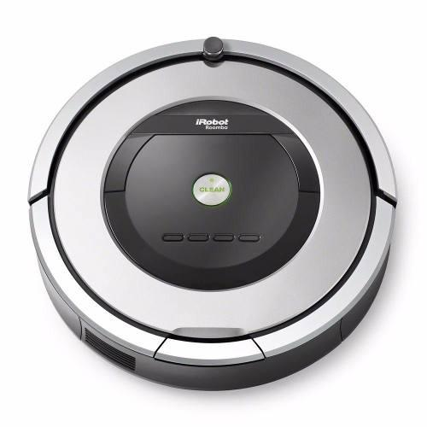
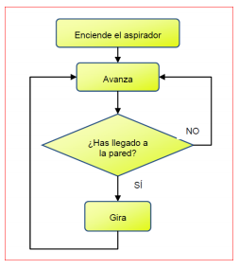
Un robot puede ser diseñado para realizar siempre la misma tarea
Por ejemplo, un Robot Aspiradora
INSTRUCCIONES
La aspiradora avanza , si llega a una pared u obstáculo se detiene y gira. Sino, continúa avanzando

Slide 22
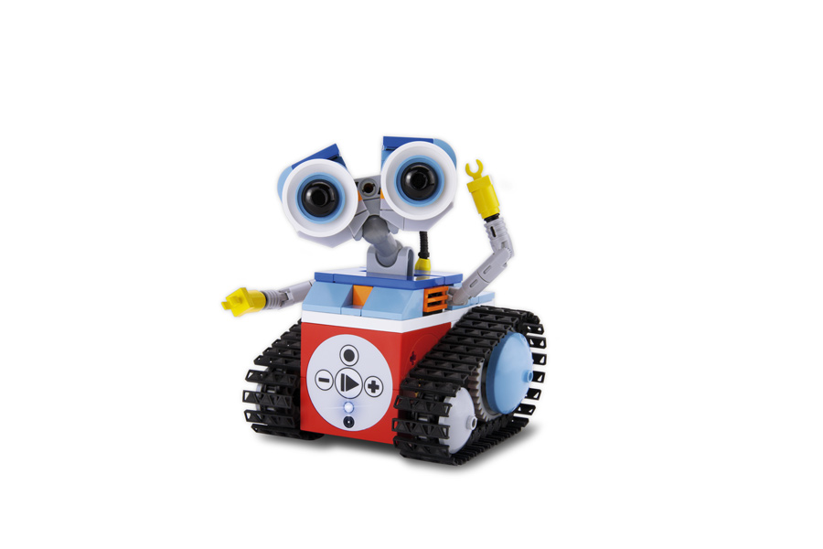
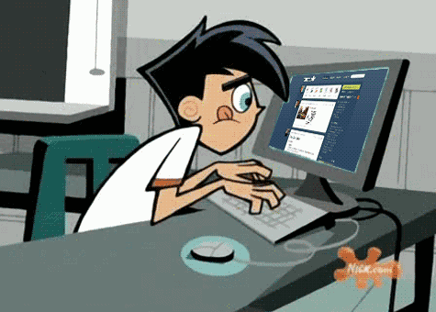
Un robot programable permite cambiar su programa para que su funcionamiento se adapte a diferentes tareas

Slide 23

Los pasos deben ser:
simples,
bien claros y
no asumir que el robot ya sabe ciertos términos
Por ejemplo: En las instrucciones de atarse los cordones, puede que el robot no tenga programado el significado de Orejas de Conejo, por lo que la instrucción «Hacer 2 orejitas como de conejo» no logre entenderla.

Slide 24
ACTIVIDAD 5
Ver el siguiente video (también está adjunto al mail):
https://www.youtube.com/watch?v=HrBh2165KjE&feature=youtu.be
Responde
a) Con cuál de las opiniones de los famosos te sientes identificado? Por qué?
b) Por qué crees que es importante aprender a programar?
c) Estás de acuerdo con que «Programar ayuda a pensar»? Justifica tu respuesta
d) Según el video, Programar permite llevar a cabo qué cosas?

Slide 25
ACTIVIDAD 6
Selecciona una máquina o robot y una aplicación o programa que conozcas o desees investigar y luego:
Describe las instrucciones o pasos que realiza para cumplir su objetivo. Por ejemplo en la diapositiva 22 se detallan los pasos que cumple una aspiradora, cuyo objetivo es limpiar el piso
b) Enumera cada una de las instrucciones y especifica el objetivo que cumple

Slide 26
Guía 4:
En esta guía veremos los siguientes conceptos
Lenguaje de Programación
Algoritmo
Diagrama de Flujo
Pseudocódigo

Slide 27
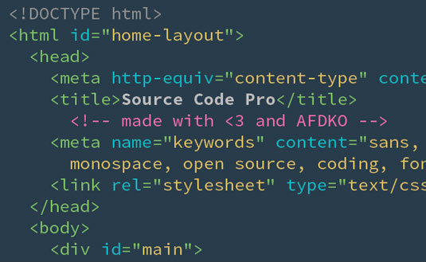
Lenguaje de programación
Permite escribir las instrucciones para dar órdenes a la computadora o robot
Conjunto de símbolos, reglas y sentencias. También llamado: Código Fuente

Slide 28
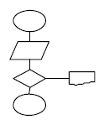
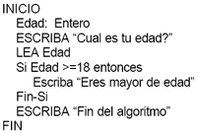
Algoritmo
Serie de pasos organizados que describe el proceso que se debe seguir, para dar solución a un problema específico.
Gráficos: Es la representación gráfica de las operaciones que realiza un algoritmo (diagrama de flujo).
No Gráficos: Representa en forma descriptiva las operaciones que debe realizar un algoritmo. También se denomina Pseudocódigo
Tipos de Algoritmos

Slide 29
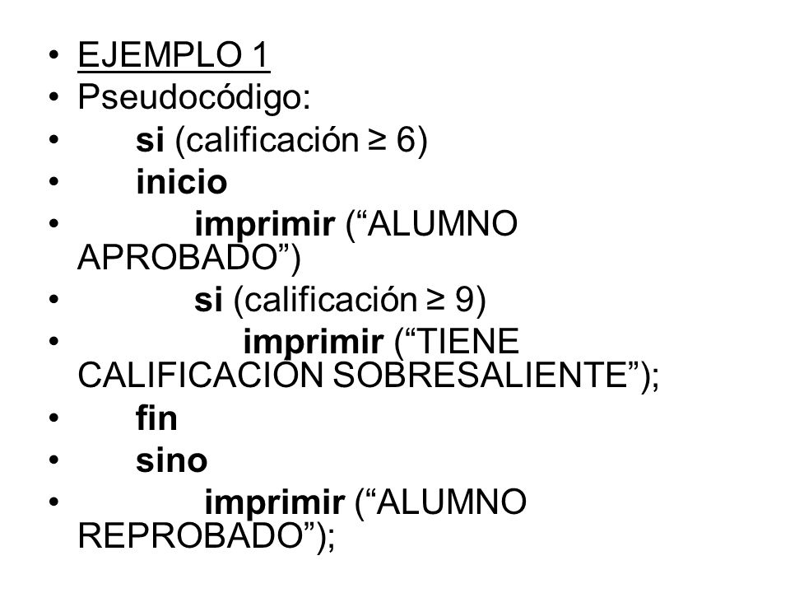
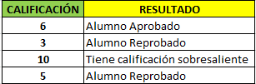


Ejemplos de Pseudocódigo:
Resultado

Slide 30
Ejemplos de Diagrama de Flujo y Pseudocódigo:
Robot Aspiradora
Si <aspiradora choca con pared u obstáculo >
Entonces
<se detiene y gira>
Sino
<continúa avanzando>
Pseudocódigo

Slide 31

Pensemos un poco…..
Si piensas por un momento te darás cuenta que todas las acciones que realizamos se pueden definir en diferentes pasos (o instrucciones), diferentes elecciones, y obtener diferentes resultados,,,,,

Slide 32

ACTIVIDAD 7
El desafío en esta nueva guía es que selecciones una problemática, puede ser cualquier cosa (un tema de alguna materia, matemáticas, física, algún deporte, algo relacionado al ámbito social, algún juego, etc) y realices el Diagrama de Flujo y el Pseudocódigo correspondientes.
No vale buscar en internet….Trata de hacerlo solo…
la Programación te ayuda a pensar y dividir en pasos
(o instrucciones) todo lo que haces

Slide 33
Guía 5:
En esta guía vamos a realizar desafíos en las plataformas Pilas Bloques y LightBot

Slide 34


Vamos a programar jugando

Slide 35
ACTIVIDAD 8
Ingresar a la plataforma Pilas Bloques https://pilasbloques.program.ar
Realizar los siguientes desafios del 2do ciclo:
El Alien toca el botón
El gato en la calle
El marciano en el desierto
Ingresa a la plataforma https://www.lightbot.lu/
Realiza diferentes niveles de programación

Slide 36

Además . . .
Vamos a llevar a cabo un desafío de Programación……. a través de un juego!!
Ingresa al link del juego de Google: https://g.co/doodle/2xnezh?ds=cl
Juega los 6 niveles
Cuál fue el nivel que más te costó y mas repetiste
Lograste superar todos los niveles?
Lograste realizar la programación de forma más eficiente? (en el menor número de pasos)
(Explicación del juego)

Slide 37


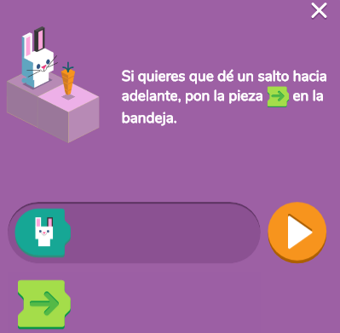
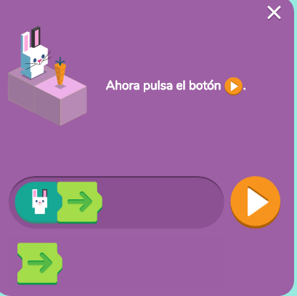
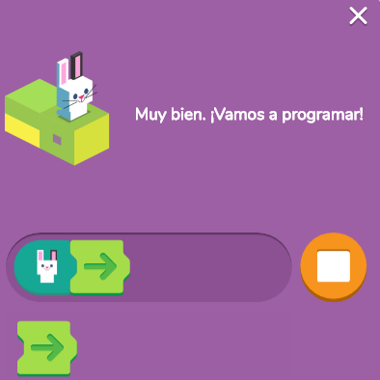
Google celebró el 50 aniversario de Kids Coding con un divertido juego a través de su doodle
https://g.co/doodle/2xnezh?ds=cl
Objetivo → El conejo debe comer todas las zanahorias en el menor número de pasos posible

Slide 38
Guía 6:
En esta guía veremos los diferentes Tipos de Instrucciones:
Simples
Condicionales
Repetitivas

Slide 39
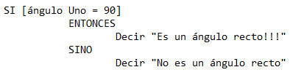
Tipos de Instrucciones
Simples
Condicionales
Instrucciones únicas, no contienen a otras
Dar 10 pasos hacia adelante
Decir la Edad
Sumar dos números
Una o más instrucciones que se pueden ejecutar o no en función del valor de una condición (Tomar Decisiones)

Slide 40

Si llueve
Entonces → llevo paraguas
Sino, llevo la sombrilla
Si Promedio > = 6
Entonces → «Aprobado»
Sino, «Rinde PRT»
Si la Condición se cumple, se lleva a cabo la 1er acción («Entonces»). De lo contrario, se ejecuta la 2da opción («Sino»)
Repeticiones
Instrucciones que se ejecutan cero o más veces.
- Pueden repetirse hasta cumplir una condición.
Mover el brazo derecho 6 veces
Avanzar hacia adelante hasta encontrar un obstáculo

Slide 41
ACTIVIDAD 9
Dar 3 ejemplos de cada uno de los Tipos de Instrucciones: Simples, Repetitivas y Condicionales
Clasifica las instrucciones de la Actividad 6 según los diferentes tipos
Escribe 8 instrucciones que puedan llevarse a cabo dentro del curso

Slide 42
Practica con tu robot los diferentes tipos de instrucciones. Por ejemplo:
- Dar 5 pasos y girar a la derecha (Simple)
- Saltar como sapo 5 veces (Repetitiva)
- Cantar la misma estrofa de una canción hasta que digas «Stop!» (Repetitiva con Condición)
- Caminar hacia adelante, si llega hasta la pared (Condicional)
Entonces → Retroceder y girar
Sino, continuar caminando

Slide 43

Guía 7:
En esta guía vamos a ver la introducción al programa Scratch para comenzar a programar

Slide 44

Scratch
https://scratch.mit.edu/
Plataforma para Programar por medio de un lenguaje de programación visual
Desarrolla el pensamiento crítico y el razonamiento lógico
Permite crear historias interactivas, juegos y animaciones
Es un recurso gratuito y de software libre que permite experimentar explorar e incorporar conceptos básicos de programación
La secuencia de instrucciones se encastran como un rompecabezas o lego

Slide 45

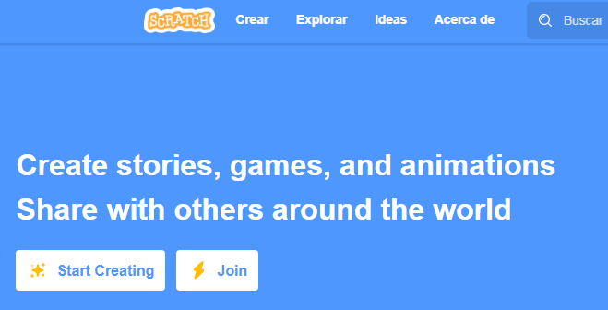
Ingreso a Scratch:
Ingresa al Link o Copialo en el navegador
https://scratch.mit.edu/
Hacé click sobre el botón

Slide 46
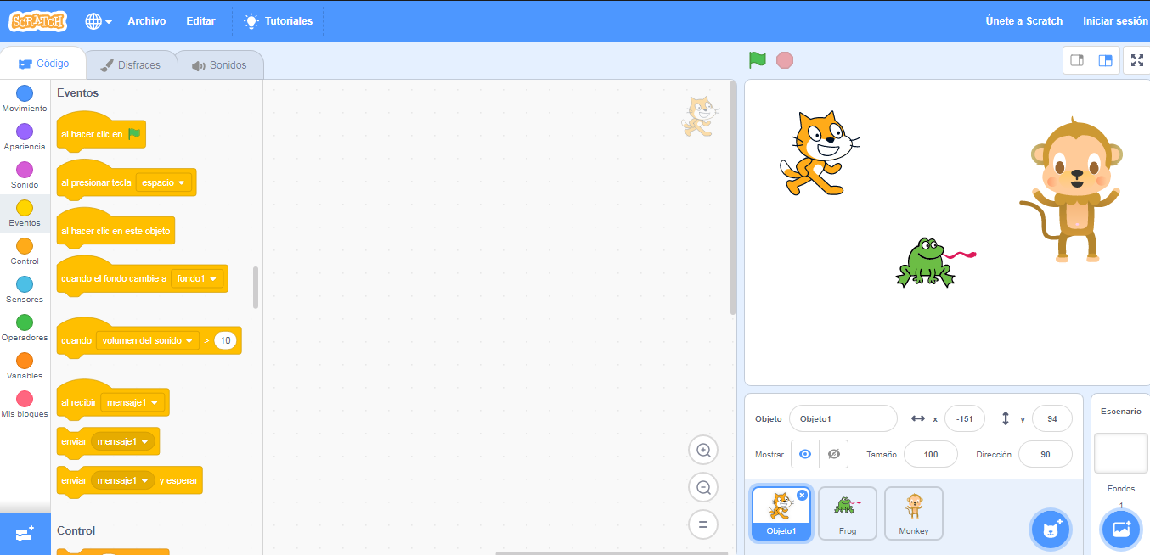
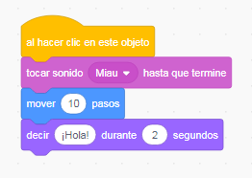
Área de trabajo:
acciones y comportamientos
Sprites (objetos)
objetos
escenarios
instrucciones

Slide 47






Código – Acciones (Instrucciones)
Permiten que los objetos se muevan
Instrucciones Simples
Modifican el estado de los objetos (disfraces, escenarios, pensar/decir)
Agregan efectos de sonido a los objetos
Permiten que se inicien las acciones programadas
Indican cuándo o cuantas veces deben realizarse las acciones (Esperar, Repetir, Detener, Si)
Instrucciones Repetitivas
Instrucciones Condicionales

Slide 48


Código – Acciones (Instrucciones)
Según la entrada del sensor es la acción que se va a ejecutar.
Complementan las instrucciones de Control
Dato con valor que cambia en el tiempo, a medida que se ejecuta el programa
Porciones de código creados por nosotros

Slide 49

Video:
Te explico como ingresar a la plataforma Scratch y como comenzar a trabajar
https://youtu.be/A2chU57nGKQ

Slide 50
ACTIVIDAD 10
Ver el Tutorial «Cómo comenzar» (dentro de la plataforma Scratch)
Ingresar a la página web de SCRATCH
Seleccionar un objeto de la lista
Probar las funciones básicas
Elegir un personaje – Elegir un escenario – Ver el 1º Tutorial
Agregar más personajes y practicar las diferentes instrucciones de la plataforma

Slide 51
Guía 8:
En la guía anterior vimos la plataforma Scratch para programar diferentes personajes y objetos.
En esta nueva guía veremos los diferentes Tipos de Instrucciones aplicados en Scratch:
Simples
Condicionales
Repetitivas

Slide 52

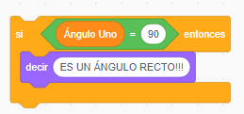
Instrucciones en Scratch
Simples
Condicionales
Instrucciones únicas, no contienen a otras
Una o más instrucciones que se pueden ejecutar o no en función del valor de una condición (Tomar Decisiones)

Slide 53
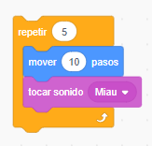
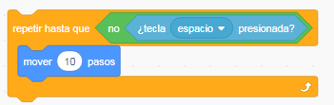
Repeticiones
Instrucciones que se ejecutan cero o más veces.
Pueden repetirse hasta cumplir una condición.

Slide 54
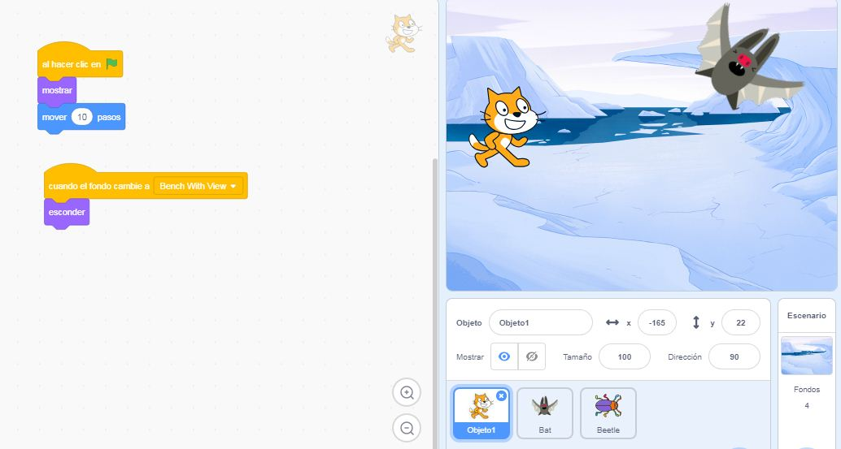
Ejemplos de PROGRAMACIÓN SCRATCH
1- ESCONDER OBJETO
Esconder el objeto Gato cuando cambia el escenario
INICIO
ESCONDER OBJETO

Slide 55
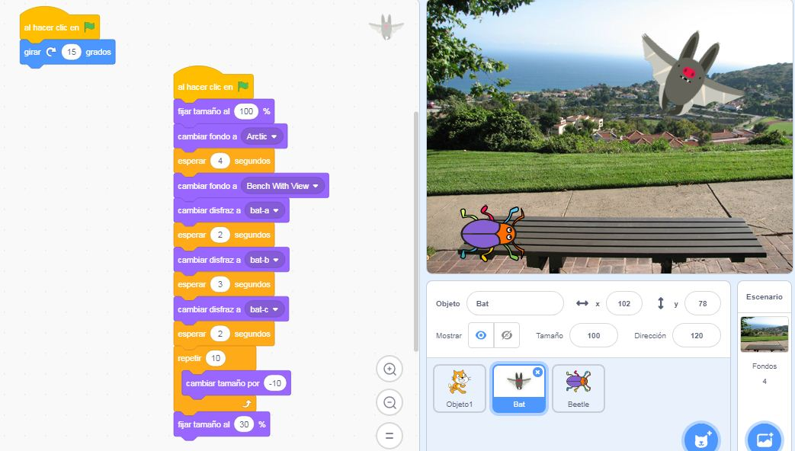
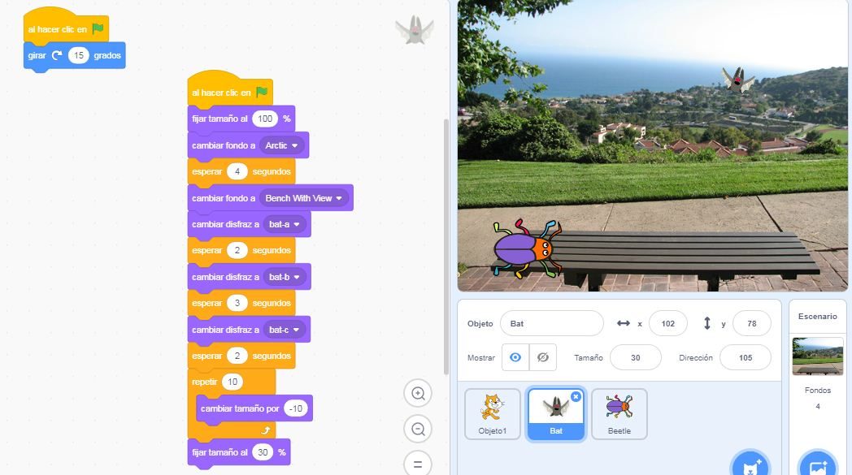
2- CAMBIAR TAMAÑO DE OBJETO
Disminuir tamaño del murciélago
INICIO
TAMAÑO ORIGINAL
MOVIMIENTO (CAMBIO DE DISFRAZ)
ACHICAR
TAMAÑO PEQUEÑO

Slide 56
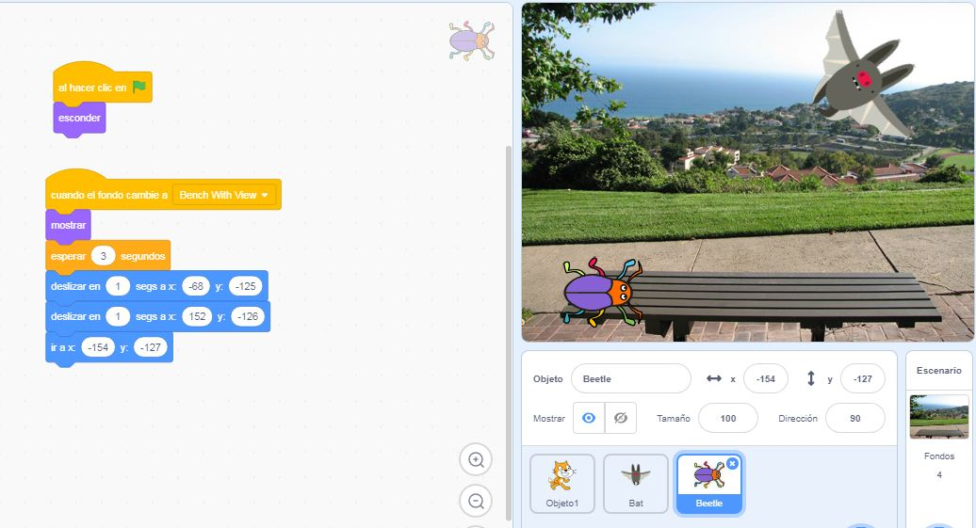
3- DESLIZAR OBJETO
INICIO
Deslizar escarabajo
AVANZA A LA MITAD
FINALIZA RECORRIDO
VUELVE A POSICIÓN INICIAL
ANTES SE DEBE COLOCAR EL OBJETO EN LA POSICIÓN DONDE QUEREMOS QUE SE MUEVA

Slide 57

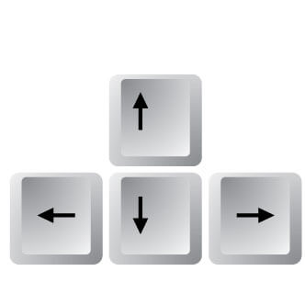
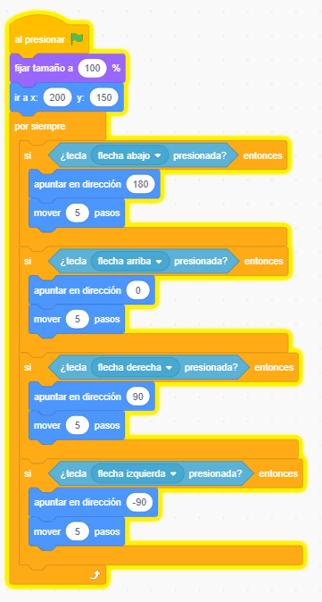

4- Mover ratón desde flechitas del teclado
Este bloque encierra los 4 bloques SI
continúa

Slide 58
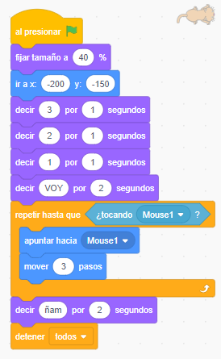

5- GATO PERSIGUE RATÓN
Programación del Gato
El ratón se moverá con las flechas del teclado…el Gato lo debe perseguir

Slide 59

Para ver más ejemplos de historias o juego en Scratch observa también los tutoriales que se encuentran dentro de la plataforma, como por ejemplo:
Crea una Historia
Haz un juego de perseguir
Haz un juego de cliquear
Hazlo Volar
Usar las flechas

Slide 60
Videos:
Te explico como crear una historia en Scratch
https://youtu.be/xuySYMz4Jag
Te explico como obtener el archivo .sb3 (archivo con tu programación) para descargar a tu pc
https://youtu.be/gpS1_Bz5fRs

Slide 61

Guía 9:
En esta nueva guía vamos a aprender los elementos que componen el KIT DE ROBÓTICA !!!

Slide 62
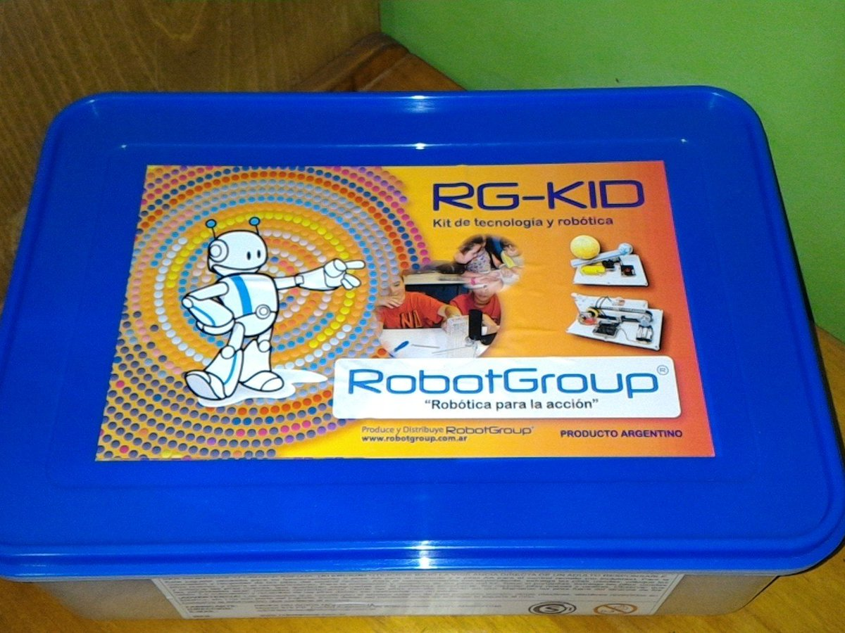
Construcción de Robots
Kit RobotGroup → Placa Duinobot V2.3 HID
Piezas metálicas de distintos tamaños
Piezas de acrílico de distintos tamaños
Poleas y correas
Placa controladora (ARDUINO)
Cables y portapilas
Motores
Tornillería y ejes
Pilas recargables
Sensores

Slide 63
Arquitectura de Robots
ENTRADA
PROCESO
SALIDA
Sensores
Sistema de Control (ARDUINO)
Actuadores

Slide 64
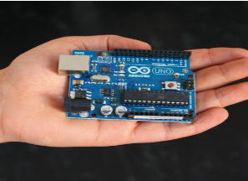
¿Qué es Arduino?
Plataforma de Hardware Libre → hardware de código abierto, son de acceso público, ya sea bajo algún tipo de pago, o de forma gratuita.
Placa base que incorpora un sencillo microcontrolador y un entorno de desarrollo para crear aplicaciones para dicha placa

Slide 65
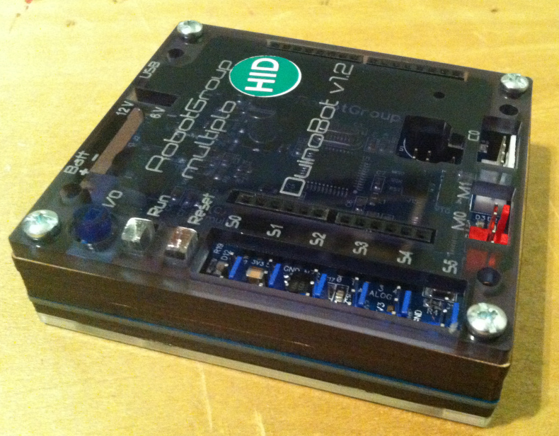
Placa Inteligente o Controladora:
Incluye pines de entrada y salida de señales,
así como puertos para comunicarse
con la computadora

Slide 66
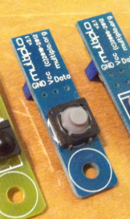
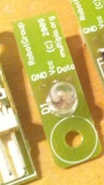
Sensores:
Traducen la información que le llega del exterior en un impulso eléctrico
Sensor Led
Botón que al presionar inicia otra acción
Foco led que se prende según la programación o acción
Sensor de Choque

Slide 67
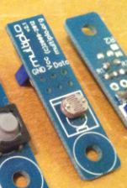
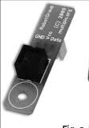
(Resistor Dependiente de la Luz) – Percibe un rango de luz
Sensor Infrarrojo
Permite detectar color negro o blanco (0 o 1 – Apagado/Encendido)
Sensor LDR

Slide 68
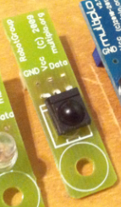
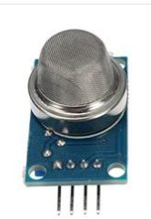
Permite dar instrucciones mediante un Control Remoto
Sensor de Sonido
Percibe sonidos del ambiente
Sensor IR 38 KHZ (Control Remoto)

Slide 69
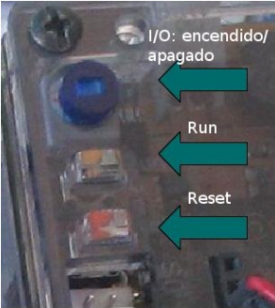
Placa Controladora:

Slide 70

Guía 10:
En esta nueva guía estudiaremos el software para programar las instrucciones en la placa controladora

Slide 71
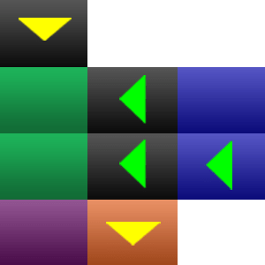


Programa Minibloq
Programa de código abierto y compatible con Arduino
Utilizado por
Usado hasta por la Universidad de Harvard para enseñar robótica en África

Slide 72

Duinobot v2.3HID
Ejecutar
Código
Acciones
Placa Controladora (pins y puertos)

Slide 73

Acciones:
DECISIÓN (SI)
(Toma decisiones según una condición especificada)
MIENTRAS
(todos los bloques se repiten hasta que se cumple la condición especificada)
Hace que el programa espere durante un tiempo especificado en milisegundos
DECISIÓN (SI)
(Toma decisiones según una condición especificada)
Establece el valor de un pin de salida del controlador
Permite asignar un valor a una variable
Permite emitir sonidos
MOTORES
(Permite controlar un motor conectado a una de las salidas del controlador)

Slide 74

MIENTRAS :
VERDADERO
(Los bloques siguientes se ejecutarán siempre que sea Verdadero)

Slide 75

CONDICIÓN (SI):
SENSORES
(Los bloques se ejecutan siempre que se cumpla la condición del sensor)

Slide 76

MOTORES:
ENTERO
(Valor entero constante)
Especifica la VELOCIDAD

Slide 77
¿Cómo Programar?
1
DEFINICIÓN DEL PROBLEMA / OBJETIVO / DESAFÍO
ANÁLISIS DEL PROBLEMA
DEFINIR LOS DATOS DE ENTRADA
DEFINIR LA INFORMACIÓN QUE SE DESEA PRODUCIR (SALIDA)
PENSAR Y APLICAR LAS INSTRUCCIONES QUE PERMITAN LLEGAR AL OBJETIVO (PROCESAR LOS DATOS)
2
3
4
5

